Slide 1
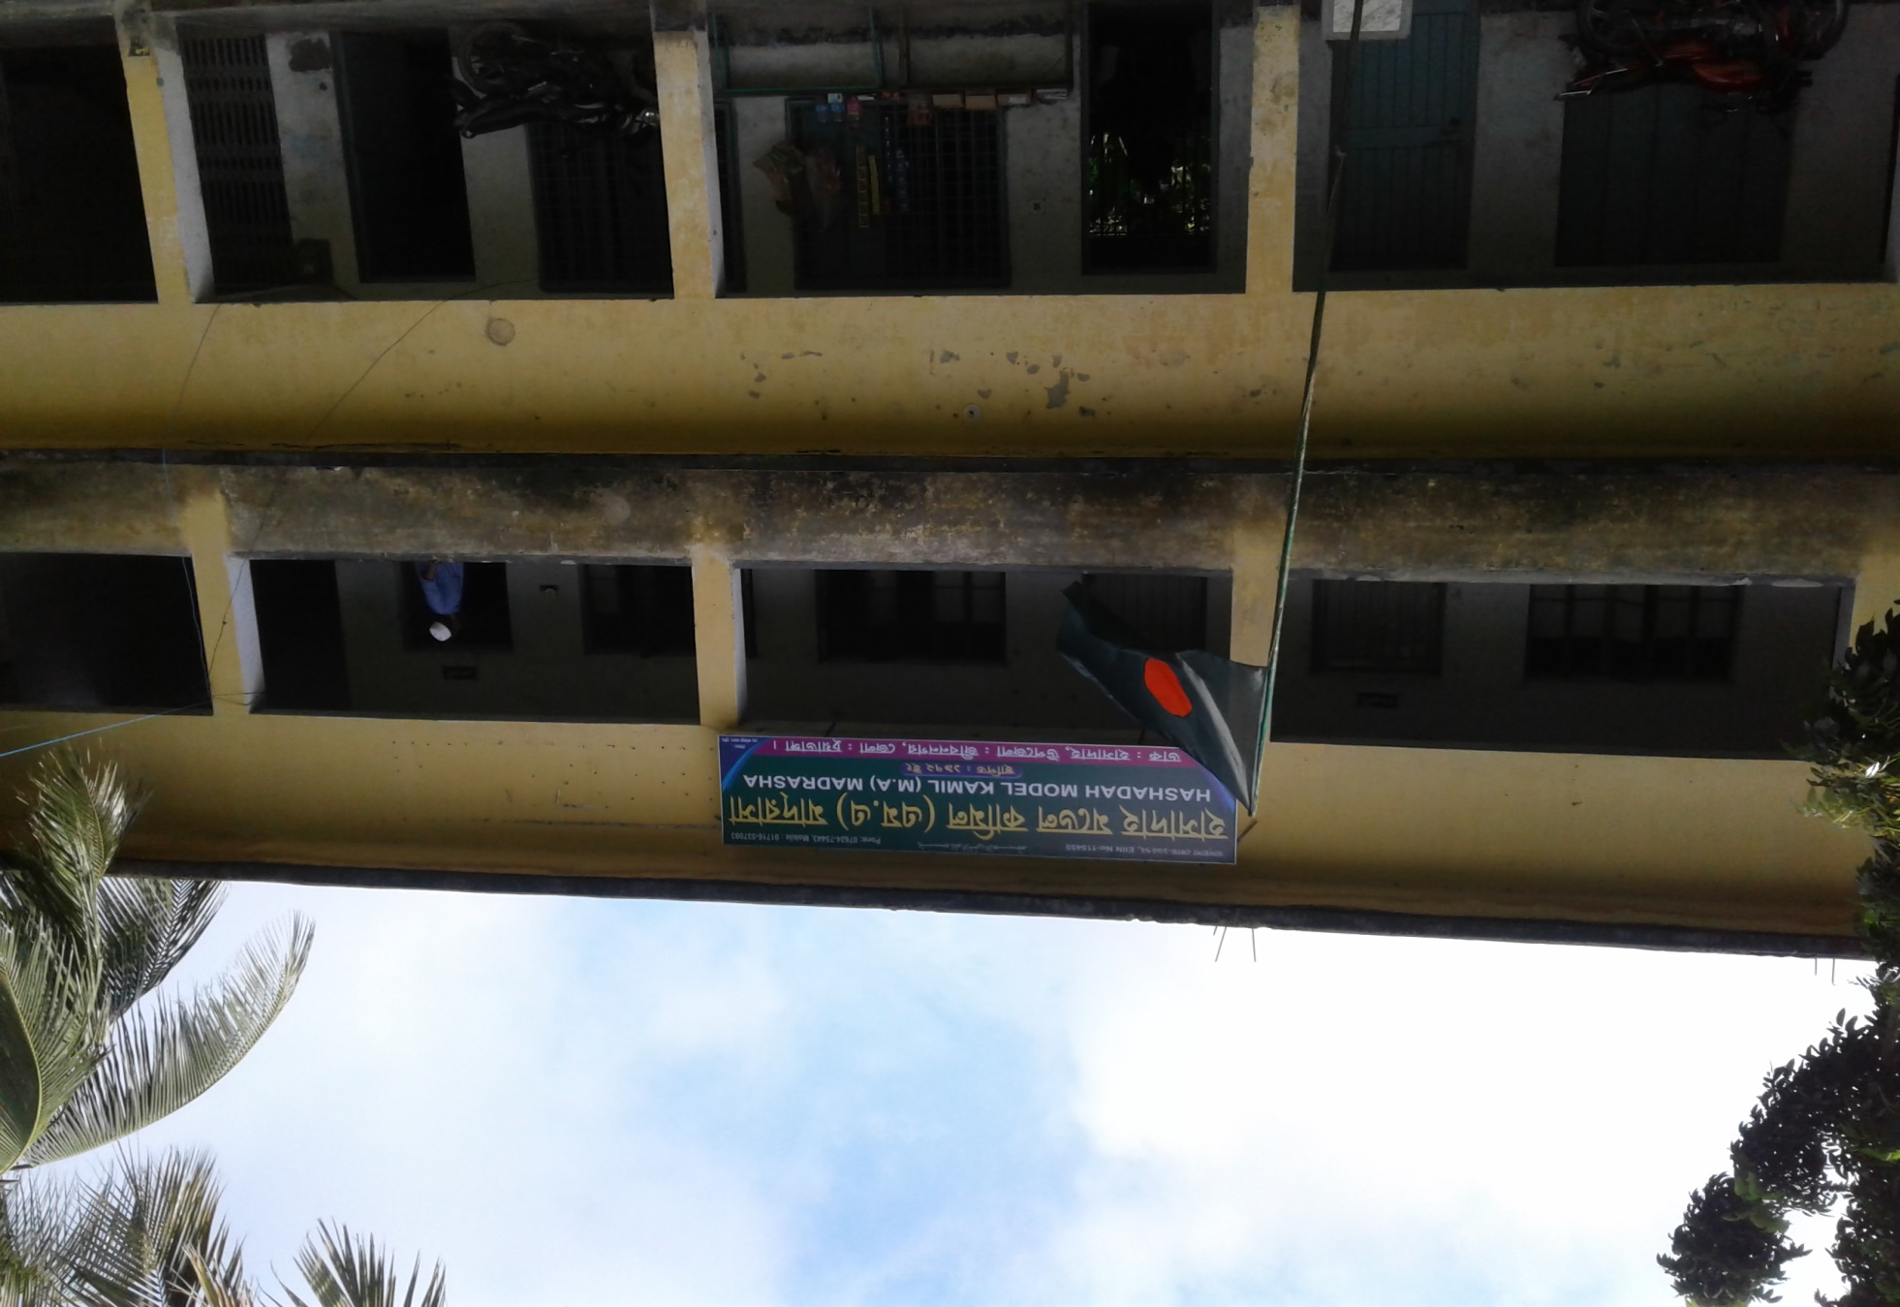
আসসালামু আলাইকুম

Slide 2
শিক্ষক পরিচিতিঃ
মোঃ শরিফুল ইসলাম
সহকারি অধ্যাপক
ইসলামের ইতিহাস
হাসাদাহ মডেল কামিল মাদরাসা
হাসাদাহ, জীবননগর, চুয়াডাঙ্গা।

Slide 3
পাঠ পরিচিতি
শ্রেণি- আলিম ১ম
দ্বিতীয় অধ্যায়,১ম পরিচ্ছেদ
বিষয়ঃ হারবুল ফুজ্জার, হিলফুল ফুযুল এবং হাজরে আসওয়াদ পুণঃ স্থাপন

Slide 4
ছবিটি লক্ষ্য কর

Slide 5
ছবিটি লক্ষ্য কর

Slide 6
শিখনফল
এ পাঠ শেষে শিক্ষার্থীরা-
১। হারবুল ফুজ্জার কি বলতে পারবে ।
২। হিলফুল ফুযুল কেন প্রতিষ্ঠিত হয়েছিল বলতে পারবে।
৩। দয়ার নবী হারবুল ফুজ্জারের বিভৎসা দেখে কেন মর্মাহত হন বলতে পারবে ।
৪। কি উদ্দেশ্যে স্বেচ্ছাসেবী সংগঠন হিলফুল ফুযুল গঠনের প্রয়োজনীয়তা বর্ণনা করতে পারবে।

Slide 7
হারবুল ফুজ্জার কি-
ওকায মেলায় ঘোড়দৌড় ও জুয়াখেলাকে কেন্দ্র করে কুরাইশ ও কায়স গোত্রের মধ্যে যে যুদ্ধ সংঘঠিত হয় তাকে “হারবুল ফুজ্জার” বলে। হারাম মাসে যুদ্ধটি সংঘঠিত হয় বলে যুদ্ধটিকে “হারবুল ফুজ্জার “ বা অধর্মের যুদ্ধ বলে অভিহিত করা হয়।

Slide 8
হিলফুল ফুযুলের মূলনীতিসমূহ-
দেশে শান্তি প্রতিষ্ঠা করা
বিদেশী বণিকদের জান-মাল রক্ষা করা।
বিভিন্ন গোত্রের মধ্যে সম্প্রীতি স্থাপন করা।
অত্যাচারিতকে সর্বাত্মকভাবে সাহায্য করা।

Slide 9
হারবুল ফুজ্জারের যুদ্ধ ছিল-
হারাম মাসে যুদ্ধ
বংশ মর্যাদা রক্ষার যুদ্ধ
ন্যায়ানুগ যুদ্ধ।
✓
১) i ও ii ২) i ও iii
৩) ii ও iii ৪) i, ii ও iii

Slide 10
একক কাজ-
কত বছর বয়সে মুহাম্মদ (সাঃ)হিলফুল ফুযুল গঠন করেন?

Slide 11
ক) ১২ বছর
খ) ১৫ বছর
গ) ১৭ বছর
ঘ) ১৯ বছর।
✓

Slide 12
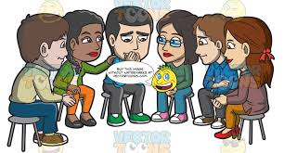
হিলফুল ফুযুলের গুরুত্ব বর্ণনা কর।

Slide 13
বাড়ীর কাজ
তৎকালীন আরবের রাজনৈতিক অবস্থা লিখে আনবে।

Slide 14
ধন্যবাদ

